Slide 1
Note (09/10/21)
+ TN: Y14 lần 2, Y12 liên thông lần 1, Y11 về sau

Slide 2
TN Y15 lần 1
Notes:
TN Y14 lần 1

Slide 3
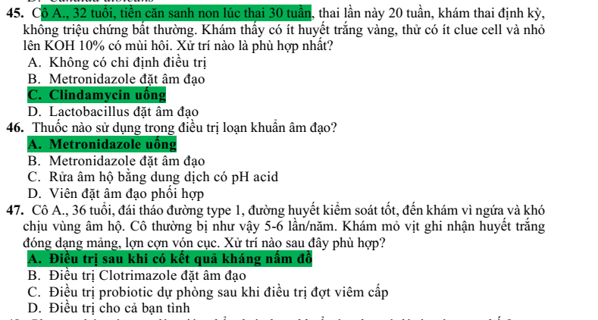
Note: C-A-47 chọn hết

Slide 4
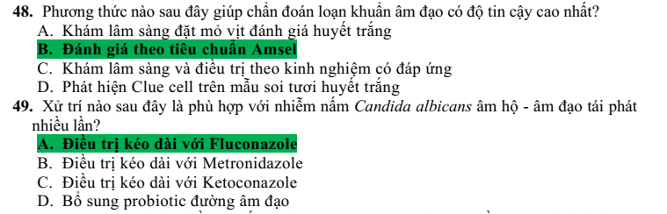
Note: B-A

Slide 5
TN Y14 lần 1
Notes:
TN Y14 lần 1

Slide 6
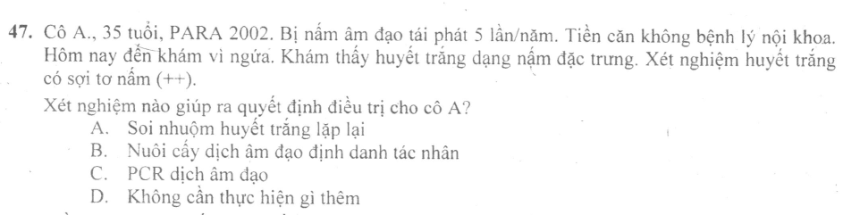
Note: → B
TBL VCC, tr3, trích lại:
Với VVC có biến chứng, cần xác định các yếu tố nguy cơ. Đối với VVC tái phát nhiều lần, cần tìm yếu tố nguy cơ. Trong trường hợp cần thiết, nên cấy định danh loại Candida và làm kháng sinh đồ nấm.
→Thêm: Chỉ candida albicans mới cới sợi tơ nấm giả, các Candida khác không có
Notes:
TN_Y14 lần 1

Slide 7
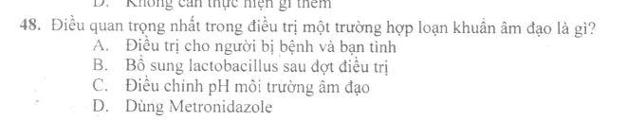
Note: → D
pH: tùy mỗi người pH mỗi khác
Lactobacillus: có thể làm giảm tần suất tái phát sau điều trị.
Notes:
TN_Y14 lần 1

Slide 8
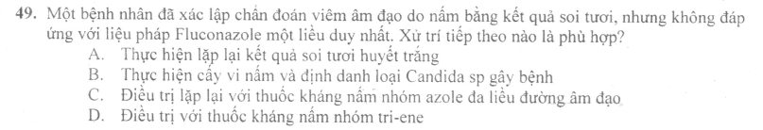
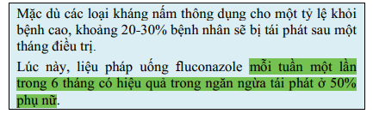
Note: → C
Đa liều = nhiều lần
Notes:
TN_Y14 lần 1

Slide 9
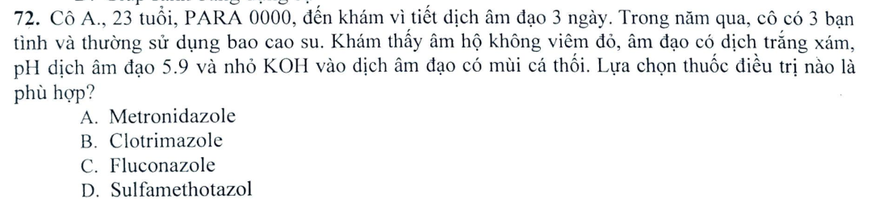
Tiêu chuẩn Amsel (3/4 tiêu chuẩn) đoán loạn khuẩn âm đạo. 1. Tiết dịch âm đạo đồng chất, trắng xám, nặng mùi và không có biểu hiện viêm. 2. Sự có mặt của tế bào “clue cells” trên phiến âm đạo. 3. pH dịch âm đạo > 4.5. 4. Dịch âm đạo mùi “cá thối”, trước hay sau test KOH
Note: → A
Notes:
TN_Y14 lần 1

Slide 10
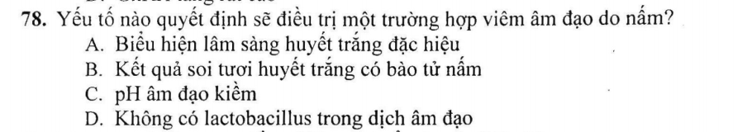
Note: A
Notes:
TN_Y14 lần 1

Slide 11
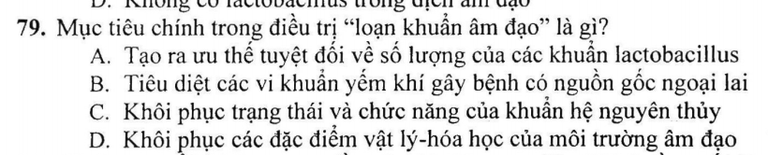
Note: C
Notes:
TN_Y14 lần 1

Slide 12
TN Y14 lần 2
Notes:
TN Y14 lần 1

Slide 13
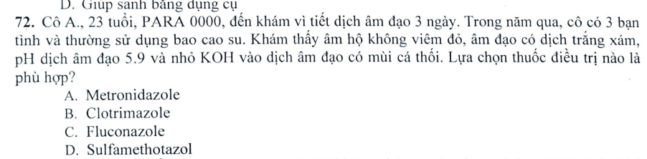
Note: A
Notes:
A

Slide 14
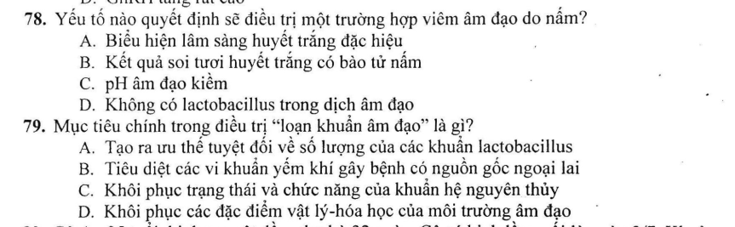
Note: A-C
Notes:
A-C

Slide 15
TN Y14 liên thông lần 1
Notes:
TN Y14 lần 1

Slide 16
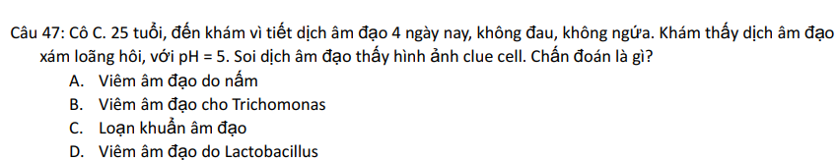
Note: → C
Notes:
TN-Liên thông-y14-lần 1

Slide 17
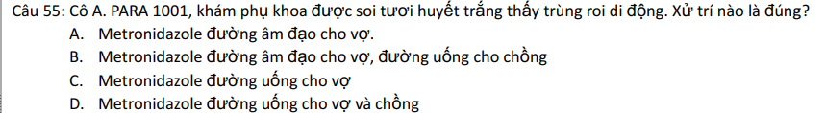
Note: → Chọn D
TBL “Để giảm phản ứng giống như disulfiram, không nên uống rượu trong vòng 24 giờ khi uống metronidazole hoặc trong vòng 72 giờ khi uống tinidazole. Khuyến cáo của CDC cũng khuyên nên tránh hoạt động tình dục (avoiding sex) trong thời gian điều trị. “
Notes:
TN-Liên thông-y14-lần 1

Slide 18
TN Y13 lần 1
Notes:
TN Y14 lần 1

Slide 19
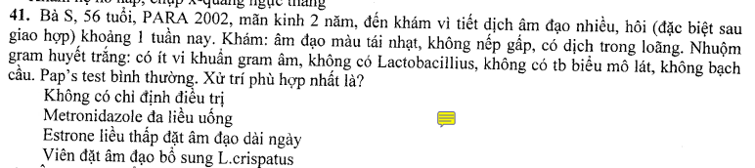
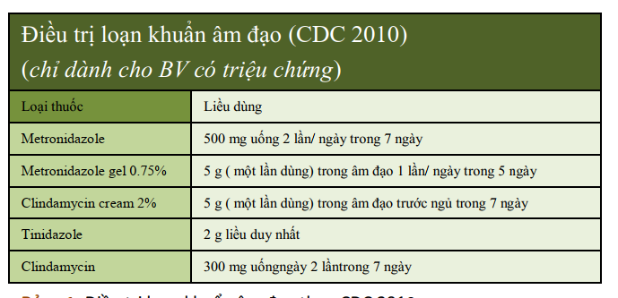
Note: B -> phác đồ
Notes:
TN_Y13 lần 1

Slide 20
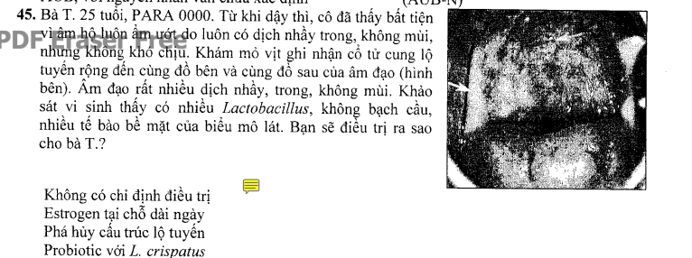
Note: A
Notes:
TN_Y13 lần 1

Slide 21
TN Y13 lần 2
Notes:
TN Y14 lần 1

Slide 22
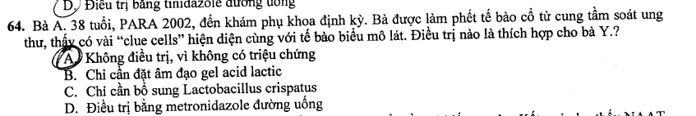
Note: A
Notes:
TN_Y13 lần 2

Slide 23
TN Y13 liên thông lần 1
Notes:
TN Y14 lần 1

Slide 24
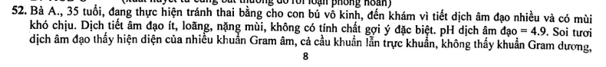
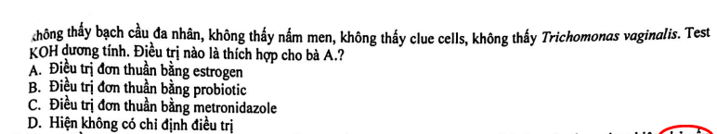
Note: C
Notes:
TN_Y13 liên thông lần 1

Slide 25
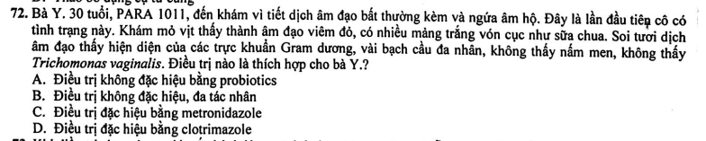
Note: → D
Notes:
TN_Y13 liên thông lần 1

Slide 26
TN Y13 liên thông lần 2
Notes:
TN Y14 lần 1

Slide 27
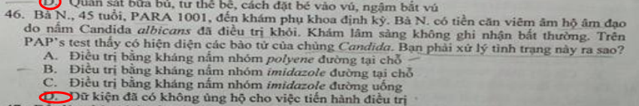
Note: → D
Notes:
TN_Y13 liên thông lần 2

Slide 28
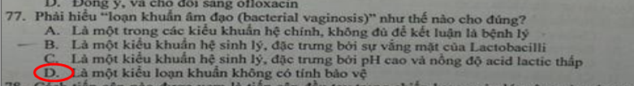
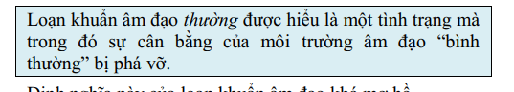
Note: → D
Notes:
TN_Y13 liên thông lần 2

Slide 29
TN Y12 lần 1
Notes:
TN Y14 lần 1

Slide 30
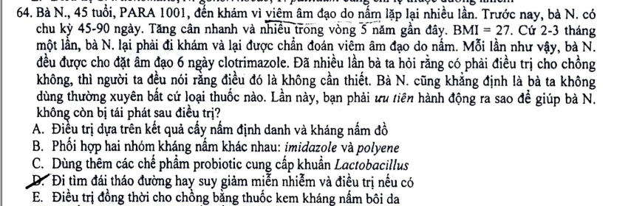
Note: → D, tìm YTNC
Notes:
TN_Y12 lần 1

Slide 31
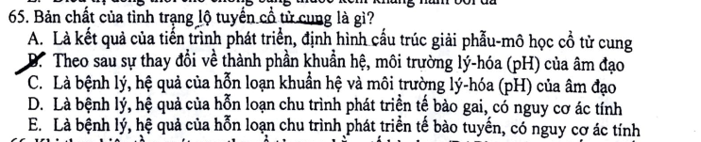
Note: → A
B sai: ko có khuẩn hệ
Notes:
TN_Y12 lần 1

Slide 32
TN Y12 lần 2
Notes:
TN Y14 lần 1

Slide 33
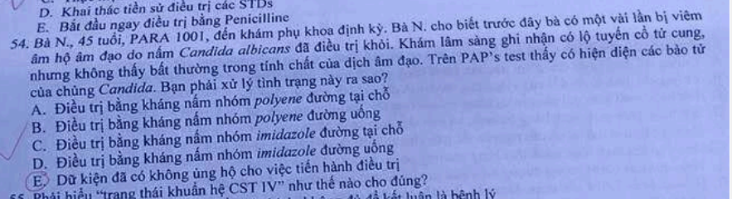
Note: → E
Notes:
TN_Y12 lần 2

Slide 34
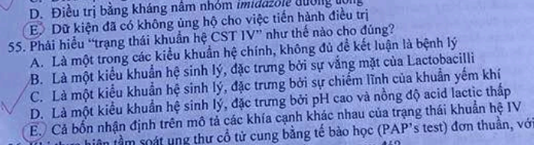
Note: → E (ko đáp án)
Notes:
TN_Y12 lần 2

Slide 35
TN Y12 liên thông lần 1
Notes:
TN Y14 lần 1

Slide 36
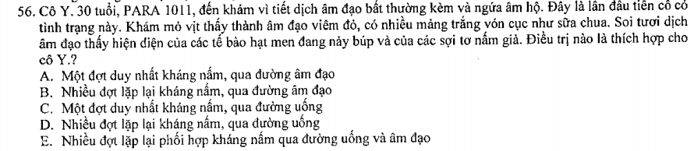
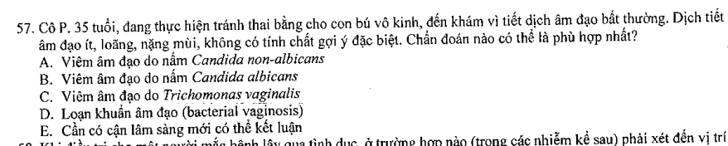
Note: A-D (giảm estrogen)
Notes:
A-D (ko phải BM)

Slide 37
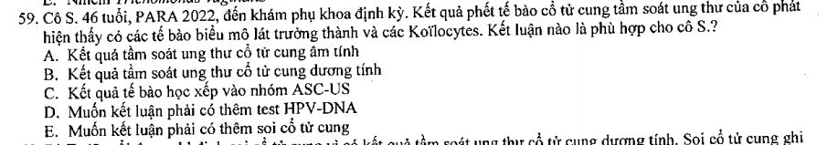
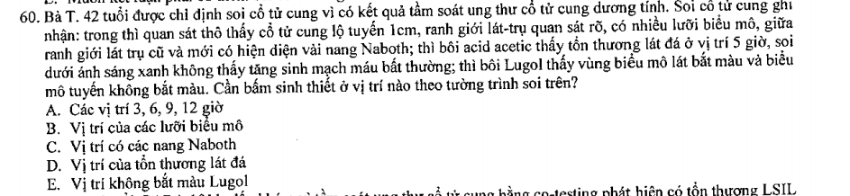
Note:
Notes:
B-D (ko phải BM)

Slide 38
TN Y12 liên thông lần 2
Notes:
TN Y14 lần 1

Slide 39
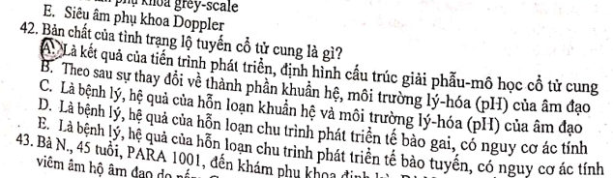
Note: → A
Notes:
TN_Y12 liên thông lần 2

Slide 40
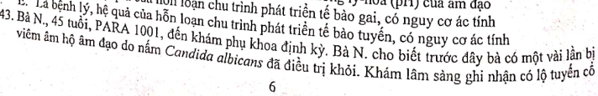
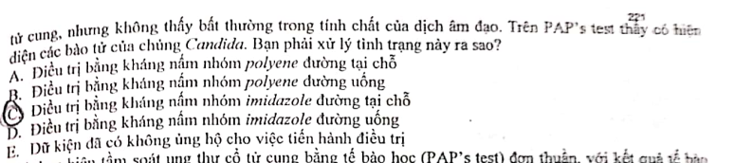
Note: → E
Notes:
TN_Y12 liên thông lần 2

Slide 41
TN Y11 lần 1
Notes:
TN Y14 lần 1

Slide 42
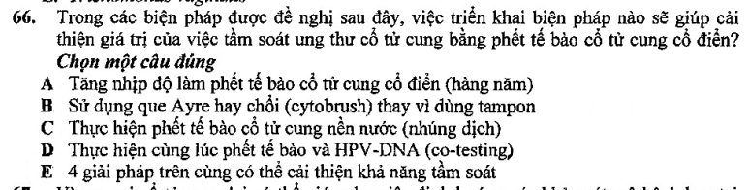
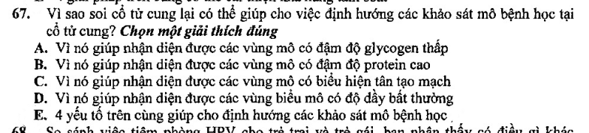
Note: E-E (Glycogen là lugol, Protein là acetate, tân tạo mạch là đèn, độ dày là nhìn)
Notes:
E-E (ko phải BM)

Slide 43
TN Y05 lần 1: ko review
Notes:
TN Y14 lần 1

Slide 44
TN Y05 lần 2: ko review
Notes:
TN Y14 lần 1

Slide 45
Y15 HK2
Notes:
TN Y14 lần 1

Slide 46
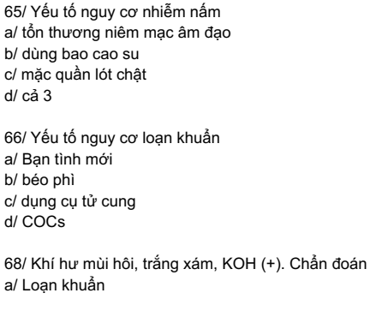
Note: 65A (ko xài BCS là ytnc trong BV; quàn lót chật là YT thuận lợi)
66A
68A

Slide 47
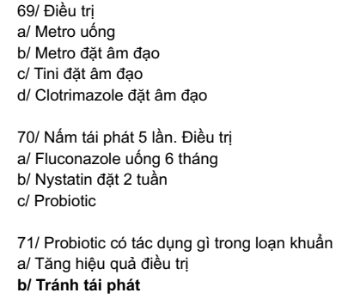
Note: 69A (metro gel bơm); 70 (tìm YTNC hay cấy nấm KSĐ j đó)
71B (nấm k có)

Slide 48
Y15 HK1
Notes:
TN Y14 lần 1

Slide 49
THLS tiết dịch âm đạo loãng, hôi tăng lên khi QH. 1 tháng trước mới bị.
Chẩn đoán? Loạn khuẩn âm đạo, các đáp án khác là nấm, Trichomonas vaginalis, lậu. Hơi phân vân con Trichomonas
Điều trị quan trọng nhất? Metronidazole, Probiotic, giảm pH âm đạo. Tui chọn Metro
Thai phụ 14 tuần tiết dịch âm đạo loãng, nhiều
Chẩn đoán nghĩ đến? BV, sinh lí trong thai kì
Cần làm gì tại thời điểm này? Chọn không còn làm gì vì chưa có soi với làm pH, Whiff test, còn đáp án KS
Vấn đề gì cần lưu ý? Tui nghĩ nguy cơ sanh non
Note: 1 loạn khuẩn, 2 metro
--
1 BV, 2 Clinda, 3 sanh non

Slide 50
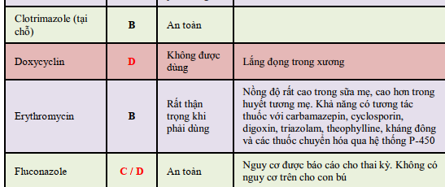
BV trên đối tượng nào cần điều trị. Tui chọn tái phát/thai phụ TCN 2
Yếu tố nào quan trọng nhất để quyết định điều trị nấm? LS đặc trưng or soi ra bào tử nấm
Thai phụ … tuần nhiễm nấm nên xài thuốc gì? Tui chọn clotrimazole bôi âm đạo, không nghĩ xài thuốc uống với còn mấy đáp án gì quên rồi
Nhiễm nấm tái phát 5 lần/năm cần làm gì? Phân vân điều trị đa liều với cấy nấm
Viêm âm đạo do nấm điều trị Fluconazole uống đơn liều không đáp ứng làm gì? Phân vân đtri đa liều với cấy nấm
BN tiết dịch âm đạo đặc, đục dính nghĩ bị gì? Nấm
Note:
1/ CĐ có tr,chứng, thai phụ trước 20w, trước PT/thủ thuật
2/ lâm sàng
3/ Thai phụ → Nystatin (thầy Luân chốt)
4/ Cấy/tìm nguy cơ j đó
5/ đa liều
6/ dính → nấm

Slide 51
Y15 lần 2
Notes:
TN Y14 lần 1

Slide 52
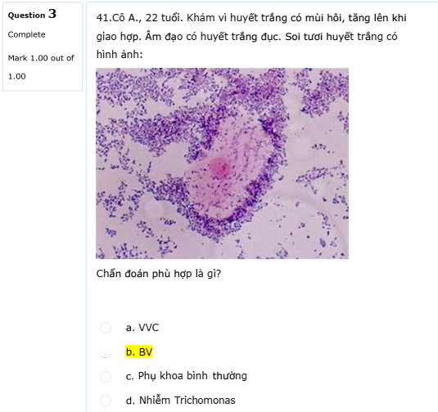
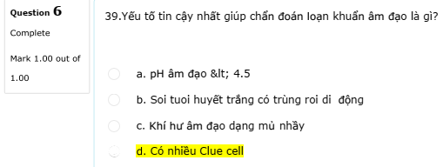
Note: 3B 6D

Slide 53
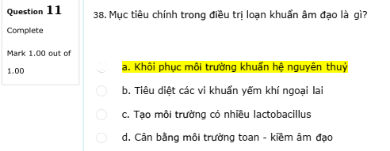
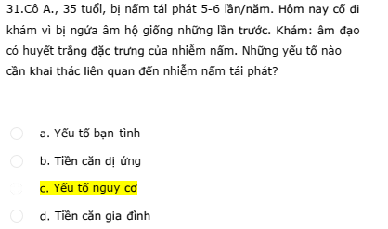
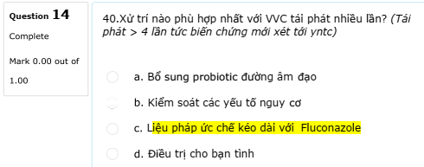
Note: 11a-40C-31C

Slide 54
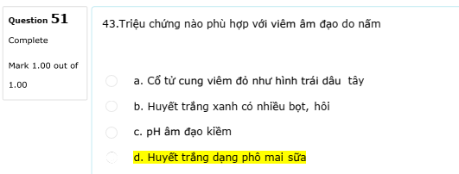
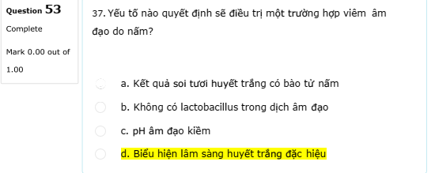
Note: 43D, 37D

Slide 55
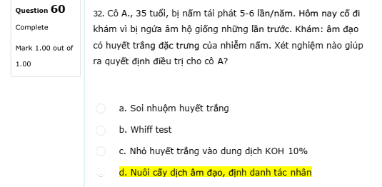
Note: 32D

Slide 56
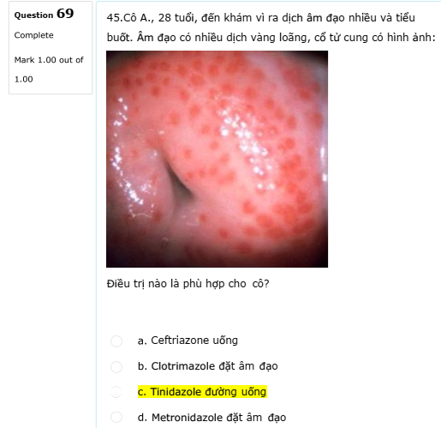
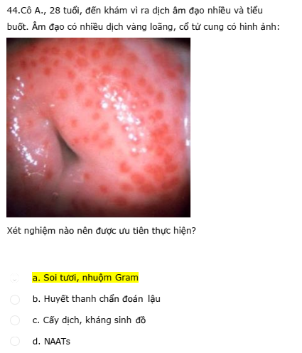
Note: 45C, 44A

Slide 57
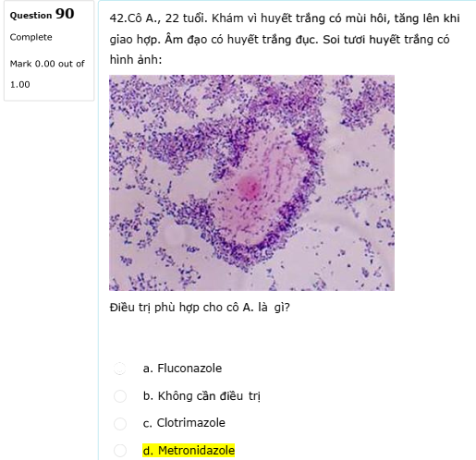
Note: D

Slide 58

Note: A

Slide 59

Note: C

Slide 60
Y15 HK2 giữa kỳ
Notes:
TN Y14 lần 1

Slide 61

Note:
40A
41A
42B (fluco nhóm B, clo thì C/D j đó, keto quên đi ko xài cho nấm đâu nghe Thủy)
43D (có dự phòng trước phá thai nội khoa không??)
44D
45A (PAP cổ điển thì 1 năm/lần; PAP nhúng dịch 3 năm/lần)
46C

Slide 62

Note: 47A (lần đầu, sợi tơ nấm giả → C.albican đơn giản)
48A (Thầy Luân: 1st vẫn là đường đặt)
49C

Slide 63

Note: 50C; 51B, 52D (BN này có triệu chứng BV → điều trị luôn)

Slide 64
Y14 HK1: ko có đề
Notes:
TN Y14 lần 1

Slide 65
Note:

Slide 66
Note:

Slide 67
Note:

Slide 68
Note:

Slide 69
Y14 HK1 giữa kỳ
Notes:
TN Y14 lần 1

Slide 70

Note:
Notes:
27C; 28A (trụ chuyển sản, di chuyển ra ngoài), 29B, 30A; 31A, 32D (loạn khuẩn trang 3); 33B

Slide 71

Note:
Notes:
34B, 35A

Slide 72

Note: A

Slide 73

Note: 37A (béo phì nên có thể ĐTĐ j đó, tr.chứng nặng )
38C (cần tìm YTNC vì đang nghi ĐTĐ, ko cần cấy ở thời điểm này, soi thì ko biết)
39D (ưu tiên đặt hơn)

Slide 74
Y14 HK2
Notes:
TN Y14 lần 1

Slide 75


Note: 27A; 28D (E liều cao làm tang tích lũy glycogen niêm mạc âm đạo → tang nguy cơ VCC – sách cũ tr754, do đó LASDS ko lq)
29D (C chắc thay đổi j đó mt âm đạo)
30D
31A

Slide 76

Note: 32B,33D (rl chuyển hóa glucid)

Slide 77

Note: 34D, 35D, 36D (probiotic giảm tái phát nhưng đây ms điều trị lần đầu nên chưa xét tới)

Slide 78


Note: 37B (Doderlein = Lactobacillus → nhóm IV)
38A (Loạn khuẩn mới xếp lại 2 theo CDC, ca này CST IV thôi, ko thỏa BV theo amsel nên xếp loại 1)
39D (TBL ghi là điều trị luôn)

Slide 79
Y14 HK2 giữa kỳ
Notes:
TN Y14 lần 1

Slide 80

Note: 27C, 28A, 29D, 30A

Slide 81


Note: 31B 32B 33D

Slide 82

Note: 34D (lộ tuyến thôi), 35 D 36D

Slide 83


Note: 37D, 38D (Clue cell có độ tin cậy trong 4 tiêu chuẩn mà nếu mình nó (+) cũng ko đc kết luận BV, thì test KOH (+) tuổi j -> D;
39 B, C?? (TBL cho 2 VD: cắt TC, đặt IUD,…)

Slide 84
Y13 HK1: ko có đề
Notes:
TN Y14 lần 1

Slide 85
Note:

Slide 86
Note:

Slide 87
Note:

Slide 88
Note:

Slide 89
Y13 HK2
Notes:
TN Y14 lần 1

Slide 90


Note: 27A (đề cho rất ít cũng chọn)
28D 29D 30D 31A
Liên quan BV có Giảm E (bú vô kinh, GnRH-a), diệt tinh trùng, IUD
NC cao BV thì có: IUD, bú VK, 3 cái trong TBL (có bạn tình mới, ko BCS, thụt rửa AD)

Slide 91

Note: 32B 33D

Slide 92

Note: 34D (3/4 ko có clue cell)
35D
36D

Slide 93


Note: 37B \
38A (này có ¼ amsel nên ko thể BV, CST IV ko đề cập trong loại II, III, IV IUD)

Slide 94
Y13 HK1 giữa kỳ
Notes:
TN Y14 lần 1

Slide 95

Note: 17A, 18C (Lộ tuyến là do tuổi ss tang E là TC to ra → SCJ ra ngoài, tới tuổi MK thì giảm E làm TC teo đi, SCJ chạy vô lại. Còn trong lộ tuyến, có sự chuyển sản là do thay đổi pH AD)
19D
20B

Slide 96

Note: 21D (chưa thử pH, clue cell, test KOH)
22B

Slide 97

Note: 23D. 24B-C j đó tùy

Slide 98
Y13 HK2 giữa kỳ
Notes:
TN Y14 lần 1

Slide 99

Note: 27C, 28A, 29D, 30A

Slide 100


Note: 31B 32B 33D

Slide 101

Note: 34D
35D
36D

Slide 102

Note: 37D 38D 39B-C

Slide 103
Y12 HK1
Notes:
TN Y14 lần 1

Slide 104

Note: 9B 10C (BV ko là ytnc của nấm) 11D 12A

Slide 105

Note: 13D 14D

Slide 106


Note: 15D 16A
Nhớ: Hậu MK, tiết dịch nhiều hôi, pH kiềm (có hoặc ko cũng được) → điều trị metronidazole

Slide 107
Y12 lần 2
Notes:
TN Y14 lần 1

Slide 108

Note: 9C 10 D 11A 12B (gợi ý mạnh đến HPV nhưng ko dung để khẳng định ung thư)

Slide 109

Note: 13D, 14A (có j đâu mà đ.trị)

Slide 110

Note: D - D

Slide 111
Note:

Slide 112
Y11 HK1
Notes:
TN Y14 lần 1

Slide 113

Note:

Slide 114

Note:

Slide 115
Y11 HK2
Notes:
TN Y14 lần 1

Slide 116

Note:

Slide 117

Note:

Slide 118

Note:

